Slide 1
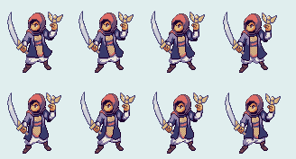
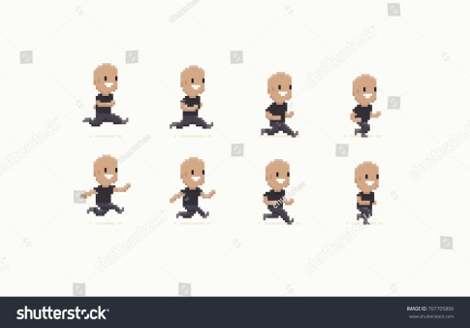
상태 이름 | 일반 상태
설명 | 별도 조작 없이 캐릭터가 가만히 있는 상태
출력 애니메이션 |  | LOOP
 |  | o
특징 | UI 패드나 별도 조작 , 또는 적대 캐릭터로 공격받기 전까지는 상태 유지
상태 이름 | 달리기
설명 | 팔과 다리를 흔들며 앞으로 간다
출력 애니메이션 |  | LOOP
 |  | 2
특징 | 스테미나가 다 달거나, 죽거나 SHIFT키에서 손을 때지 전까지 유지

Slide 2
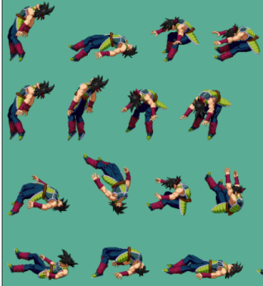
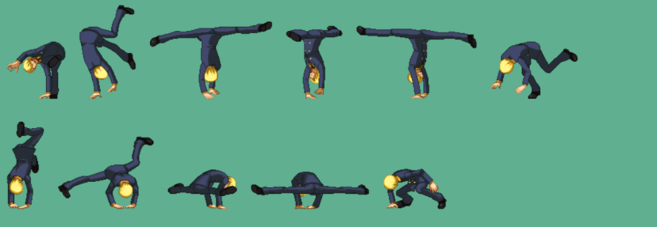
상태 이름 | 피격
설명 | 적에게 피격 당할 경우 생기는 모션
출력 애니메이션 |  | LOOP
 |  | 1
특징 | HP가 0이 되면 일어나지 안고 죽는다.
상태 이름 | 범위공격
설명 | 양 옆에 있는 모든 적들을 공격한다
출력 애니메이션 |  | LOOP
 |  | 1
특징 | 시전 중에는 피격 애니메이션이 나오지 않는다.

Slide 3
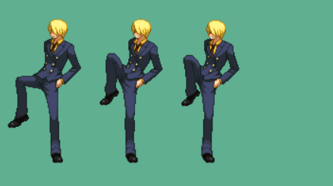
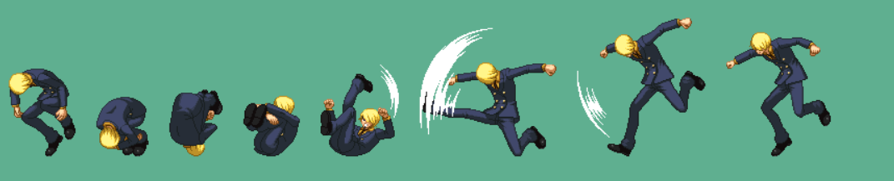
상태 이름 | 시 전 준비
설명 | 공격 준비 상태, 오래할수록 공격력이 증가한다.
출력 애니메이션 |  | LOOP
 |  | 0
특징 | 피격 시 피격 애니메이션과 이후 공격력 증가 량이 초기화 된다.
상태 이름 | 구르기
설명 | 순간적으로 뒤로 굴러 적의 공격을 회피한다
출력 애니메이션 |  | LOOP
 |  | 1
특징 | 좌표가 보고 있는 방향의 반대로 간다. 시전시 피격 당하지 않는다.

